Slide 1
현대 일본정치의 특징
일본어일본학과 류연주

Slide 2
목차
1. 일본국가의 특징
- 민주주의 국가, 입헌주의 국가, 법치국가
2. 권력 분립 체제
- 입법권,행정권,사법권
3. 정치제도
-국회,내각,대법원
4. 의원 내각제
5. 상징천황제
6. 일본 55년 체제
7. 일본 현대 정치사 –동영상-

Slide 3
일본국가?
민주주의
입헌주의
주권은 국민! 국민의 뜻을 따른다
법치국가
일본 헌법에 따라 이루어지는 정치
헌법과 법령에 따라 이루어지는 행정,사법

Slide 4
일본 헌법 삼대 원리
국민주권
인권존중
평화주의

Slide 5
일본의 체제
3권 분립
입법권
행정권
사법권

Slide 6


입법권
최고 기관 국회
–국민의 의사 직접 반영-
행정권 사법권 감시 억제
천황과의 관계
-일본 제국 헌법 형식상 입법권은 천황의 대권에 속한다

Slide 7
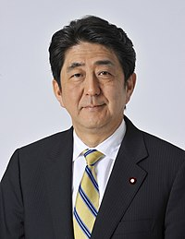
행정권
총리 내각 대표
의안 (내각 제출 법안) 제출 권한 부여
실제
- 국회 성립 법안 대부분 내각 제출 법안
실질적 내각 권한 국회 우월할 정도
내각 밑 행정기관 영향력 높음

Slide 8

행정권
일본 국 헌법 제 72 조 제5장
＂내각＂의 조문 / 총리의 직무 규정
제 72 조
－내각 총리 대신은 내각을 대표하여 의안을 국회에 제출하고 일반 국무 및 외교 관계에 대해 국회에 보고 및 행정 각부를 지휘 감독한다.－

Slide 9

사법권
헌법 재판소 위헌 법률 심사제 부여
제 81 조
- 대법원은 일체의 법률, 명령, 규칙 또는 처분이 헌법에 적합한 지
여부를 결정하는 권한을 가진다 －
사법국가
- 국가 행위의 적합성 판단 권한 체제

Slide 10
일본 정치 제도
입법
-국회-
행정
-내각-
사법
-대법원-

Slide 11
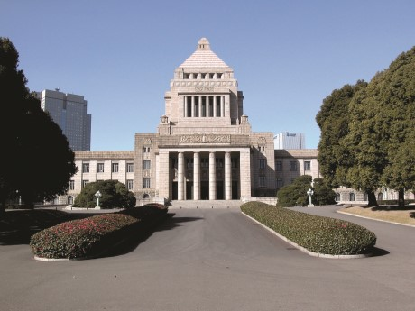
국회
중의원, 참의원 구성 양원제
국민 직접 선거, 국민 대표
국회의원으로 구성
중의원 의원 & 참의원 의원
겸임불가

Slide 12
국회
헌법 : 국회 '국권의 최고 기관’
－입법 기관, 정치적 권력-
일본 국 헌법 제 41 조 제4장
－국회는 국권의 최고 기관으로서 국가의 유일한 입법 기관－
~국회 조문/ 국회의 지위, 입법권에 대한 규정~
국권 -국가 권력 자체（＝국가 통치권）

Slide 13
양원제
 | 중의원 | 참의원
임기 | 4년 | 6년
의원수 | 480명 | 242명
선거 | 소선거구제,비례대표제, 총선거 | 3년에 한 번 선거를 통한 의원 절반 교체
역할 | 법안제정,내각불신임안 | 중의원 제정 법안 확정 실권이 약함

Slide 14
내각
총리 & 국무 대신 합의체 구성
일본의 내각 법 제9조 규정
“내각총리대신에게 사고가 있을 때, 또는 내각총리대신이 자리를 비우거나 공석인 경우에 미리 정해진 국무대신이 임시로 총리대신의 직무를 수행한다"

Slide 15
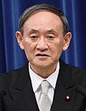
총리대신
내각총리대신(内閣総理大臣)
총리대신(総理大臣) = 수상(首相)
내각 국무대신 수장
국회 의결 지명, 천황 임명
중의원 중 지명
현재 일본의 최고지도자
외교적,정치적,군사적인 실권
스가 요시히데(제99대)
2020년 9월 16일 취임

Slide 16
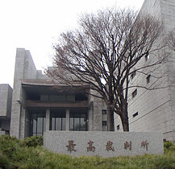
대법원
구성
대법원장 & 기타 대법원 판사
임명
대법원장 : 내각 지명, 천황 임명
기타 대법원 판사 : 내각 임명
- 임명 후 국민 심사

Slide 17
의원내각제
국회와 내각의 연대
국회
내각불신임권
내각
국회해산권

Slide 18
상징천황제
헌법 제 1조
‘일본국의 상징이고 일본 국민 통합의 상징의 지위에 있는 천황’
제 3조
‘내각의 조언과 승인을 필요로 한다’

Slide 19
상징천황제
제 4조
천황은 ‘국정에 관한 권능을 전혀 갖지 않는다’
제 7조
‘내각의 조언과 승인에 의해, 법률이나 조약의 공포, 국회가 지명하 내각 총리대신의 임명, 국회의 소집 등의 국사행위의 제한된 권한을 가진다.’

Slide 20
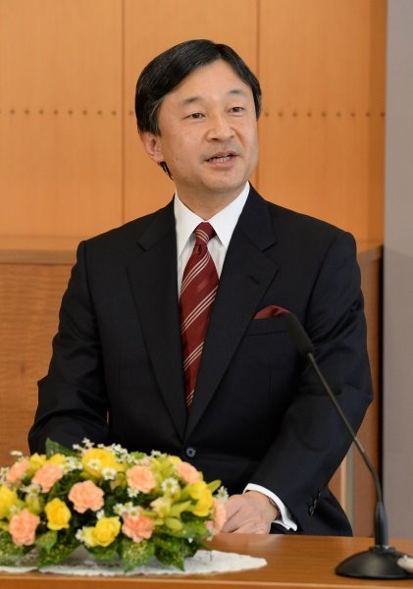
상징천황제
만세일계
세습에 의한 계승
현재 126대 나루히토 천황
2019. 5. 1 ~ 레이와(令和) 시대 개막 ~

Slide 21

일본 55년 체제
일본의 자민당 장기집권 체제
자민당
1955년 탄생
보수정당 자유당 + 일본민주당 합당
= 자유민주당(자민당) 탄생
집권 자민당 & 야당 사회당 55년 체제

Slide 22

일본 55년체제
1955년~ 자민당: 제1당 유지, 지배체제 공고
2009년 ~ 민주당 정권 교체, 장기집권 체제 종료
2012년 ~ 총선 단독 과반 확보, 3년 4개월 만에 정권 탈환

Slide 23

일본현대정치사
https://www.youtube.com/watch?v=MyEgHwyxIMA&feature=share

Slide 24
감사합니다

